Slide 1
과목_학년학기_단원 | suh_p_0401_07
차시명 | 03 계획 수립 (홍보 자료를 어떻게 만들까요)
파일명 | suh_p_0401_07_0003
검토 | 담당
수학팀 | 김윤희
문서 HISTORY
번호 | 버전 | 문서 작성일 | 내용 비고 | 작성자 (내선번호) | 검토자
1 | V 1.0 | 2022.03.05 | 문서 발생 | 김예인
2 | V 1.0 | 2022.03.21 | 1차 검수 |  | 김윤희
3 | V 2.0 | 2022.03.21 | 2차 검수 |  | 김예림
4 | V 3.0 | 2022.03.25 | 문서 수정 | 김윤희
5
6
7
8
9
10
11

Slide 2
학습 단계 | 자료명 |  | 프레임 수 | 교과서 정보 | 파일명 | 자료 형태
도입 | 학습 목표 | 이번 시간에 배울 내용 | 1 |  | suh_p_0401_07_0003_101_1.html | Html5
전개 | 활동 | [활동 1] 홍보 자료가 필요한 까닭 알아보기 | 1 | 수학 152쪽 | suh_p_0401_07_0003_201_1.html | Html5
전개 | 활동 | [활동 2] 쓰레기 문제를 해결하기 위해 수학을 어떻게 활용할 수 있는지 알아보기 | 1 | 수학 152쪽 | suh_p_0401_07_0003_202_1.html | Html5
전개 | 활동 | [활동 3] 모둠에서 세울 홍보를 위한 실천 계획 이야기하기 | 1 | 수학 153쪽 | suh_p_0401_07_0003_203_1.html | Html5
전개 | 활동 | [활동 4] 모둠별 쓰레기 줄이기 실천 계획 세우기 | 1 | 수학 153쪽 | suh_p_0401_07_0003_204_1.html | Html5
정리 | 차시 예고 | 다음 시간에 배울 내용 | 1 |  | suh_p_0401_07_0003_301_1.html | Html5
총 프레임 수 |  |  | 6

Slide 3
4-1
7. 프로젝트 (지구를 살려 주세요)
suh_p_0401_07_0003_101_1
03 계획 수립 (홍보 자료를 어떻게 만들까요)
Θ Description & Function
#1
1
이번 시간에는 무엇을 배울까요?
쓰레기 문제를 해결하기 위해 홍보하는 방법을 알고 홍보 실천 계획을 세울 수 있습니다.

Slide 4
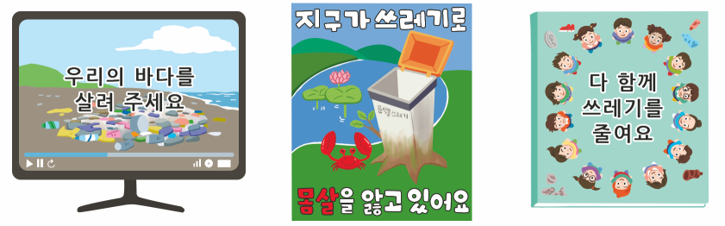


4-1
7. 프로젝트 (지구를 살려 주세요)
suh_p_0401_07_0003_201_1
03 계획 수립 (홍보 자료를 어떻게 만들까요)
Θ Description & Function
답 칸 클릭하면 답 나타남. 정답 확인 버튼은 정답 가리기로 토글 됨.
쓰레기를 줄이기 위해 홍보 자료를 만들려고 합니다. 홍보 자료에는 어떠한 것이 있는지 이야기해 보고, 홍보 자료에 어떤 내용이 들어가면 좋을지 알아봅시다.
답 칸 클릭하면 답 나타남. 정답 확인 버튼은 정답 가리기로 토글 됨.
물음 1
물음 2
물음 3
홍보 자료의 종류에는 어떤 것이 있을까요?
▲동영상
▲포스터
▲안내 책자
영상, 포스터, 책자 등이 있습니다.
#1
삽화 파일명 | SA41703.psd 수학 4-1_이미지원본\교과서\144157초수학교과서4-1-7(오리꼬미)\Links

Slide 5
4-1
7. 프로젝트 (지구를 살려 주세요)
suh_p_0401_07_0003_201_1
03 계획 수립 (홍보 자료를 어떻게 만들까요)
Θ Description & Function
답 칸 클릭하면 답 나타남. 정답 확인 버튼은 정답 가리기로 토글 됨.
쓰레기를 줄이기 위해 홍보 자료를 만들려고 합니다. 홍보 자료에는 어떠한 것이 있는지 이야기해 보고, 홍보 자료에 어떤 내용이 들어가면 좋을지 알아봅시다.
답 칸 클릭하면 답 나타남. 정답 확인 버튼은 정답 가리기로 토글 됨.
물음 1
물음 2
물음 3
홍보 자료에는 어떠한 요소가 들어가야 할까요?
▲동영상
▲포스터
▲안내 책자
홍보 자료를 보는 사람들에게 홍보하고 싶은 내용을 잘 전달해야 합니다.
#1

Slide 6
4-1
7. 프로젝트 (지구를 살려 주세요)
suh_p_0401_07_0003_201_1
03 계획 수립 (홍보 자료를 어떻게 만들까요)
Θ Description & Function
답 칸 클릭하면 답 나타남. 정답 확인 버튼은 정답 가리기로 토글 됨.
쓰레기를 줄이기 위해 홍보 자료를 만들려고 합니다. 홍보 자료에는 어떠한 것이 있는지 이야기해 보고, 홍보 자료에 어떤 내용이 들어가면 좋을지 알아봅시다.
답 칸 클릭하면 답 나타남. 정답 확인 버튼은 정답 가리기로 토글 됨.
물음 1
물음 2
물음 3
홍보 자료는 어떠한 특징이 있을까요?
▲동영상
▲포스터
▲안내 책자
홍보 자료는 보는 사람들에게 홍보하고 싶은 내용이 잘 전달됩니다.
다른 사람들에게 설득력이 있어야 합니다.
#1

Slide 7
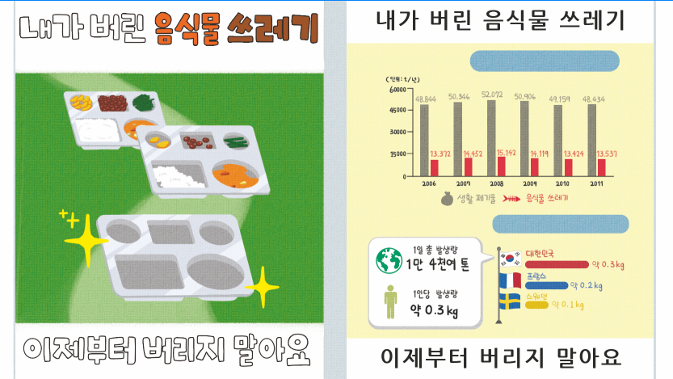

4-1
7. 프로젝트 (지구를 살려 주세요)
suh_p_0401_07_0003_202_1
03 계획 수립 (홍보 자료를 어떻게 만들까요)
Θ Description & Function
쓰레기를 줄이기 위한 포스터입니다. 두 포스터는 어떻게 다른지 이야기해 보세요.
탭 이벤트
확대 버튼 추가 (다음 슬라이드)
답 칸 클릭하면 답 나타남. 정답 확인 버튼은 정답 가리기로 토글 됨.
#1
물음 1
물음 2
물음 3
수학적인 요소를 홍보 자료에 넣으면 좋은 점이 무엇일까요? 두 가지 포스터를 보고 이야기해 보세요.
#2
수학적 요소가 있는 오른쪽 포스터가 설득력이 더 있습니다.
#3
삽화 파일명 | SA41703-2.psd 수학 4-1_이미지원본\교과서\144157초수학교과서4-1-7(오리꼬미)\Links

Slide 8


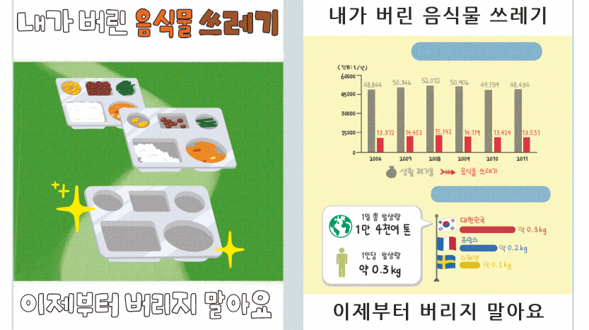
4-1
7. 프로젝트 (지구를 살려 주세요)
suh_p_0401_07_0003_202_1
03 계획 수립 (홍보 자료를 어떻게 만들까요)
#1
Θ Description & Function
확대-축소 기능 넣기
텍스트 추가
생활 폐기물 중 음식물 쓰레기 발생량
#2
#2
음식물 쓰레기 1인당 발생량
#2
삽화 파일명 | SA41703-2.psd 수학 4-1_이미지원본\교과서\144157초수학교과서4-1-7(오리꼬미)\Links

Slide 9
4-1
7. 프로젝트 (지구를 살려 주세요)
suh_p_0401_07_0003_202_1
03 계획 수립 (홍보 자료를 어떻게 만들까요)
Θ Description & Function
쓰레기를 줄이기 위한 포스터입니다. 두 포스터는 어떻게 다른지 이야기해 보세요.
답 칸 클릭하면 답 나타남. 정답 확인 버튼은 정답 가리기로 토글 됨.
물음 1
물음 2
물음 3
수학적 요소 중에 자료와 그래프를 활용하면 사람들에게 설득력 있게 홍보를 할 수 있습니다. 그 외에 또 어떤 좋은 점이 있나요?
수학적 요소를 넣으면 한눈에 보기가 좋습니다.
#1

Slide 10



4-1
7. 프로젝트 (지구를 살려 주세요)
suh_p_0401_07_0003_202_1
03 계획 수립 (홍보 자료를 어떻게 만들까요)
Θ Description & Function
쓰레기를 줄이기 위한 포스터입니다. 두 포스터는 어떻게 다른지 이야기해 보세요.
답 칸 클릭하면 답 나타남. 정답 확인 버튼은 정답 가리기로 토글 됨.
이너 탭
물음 1
물음 2
물음 3
한 학기 동안 배운 내용을 떠올려 보고 우리가 활용할 수 있는 수학적 요소를 이야기해 보세요.
큰 수, 각도, 곱셈과 나눗셈, 평면도형의 이동, 막대그래프, 규칙 찾기를 배웠습니다.
#2
#1

Slide 11
4-1
7. 프로젝트 (지구를 살려 주세요)
suh_p_0401_07_0003_202_1
03 계획 수립 (홍보 자료를 어떻게 만들까요)
Θ Description & Function
쓰레기를 줄이기 위한 포스터입니다. 두 포스터는 어떻게 다른지 이야기해 보세요.
답 칸 클릭하면 답 나타남. 정답 확인 버튼은 정답 가리기로 토글 됨.
물음 1
물음 2
물음 3
한 학기 동안 배운 내용을 떠올려 보고 우리가 활용할 수 있는 수학적 요소를 이야기해 보세요.
그래프와 자료를 활용하면 좋을 것 같습니다.
#1

Slide 12
4-1
7. 프로젝트 (지구를 살려 주세요)
suh_p_0401_07_0003_202_1
03 계획 수립 (홍보 자료를 어떻게 만들까요)
Θ Description & Function
쓰레기를 줄이기 위한 포스터입니다. 두 포스터는 어떻게 다른지 이야기해 보세요.
답 칸 클릭하면 답 나타남. 정답 확인 버튼은 정답 가리기로 토글 됨.
물음 1
물음 2
물음 3
한 학기 동안 배운 내용을 떠올려 보고 우리가 활용할 수 있는 수학적 요소를 이야기해 보세요.
큰 수를 이용하면 좋을 것 같습니다.
#1

Slide 13

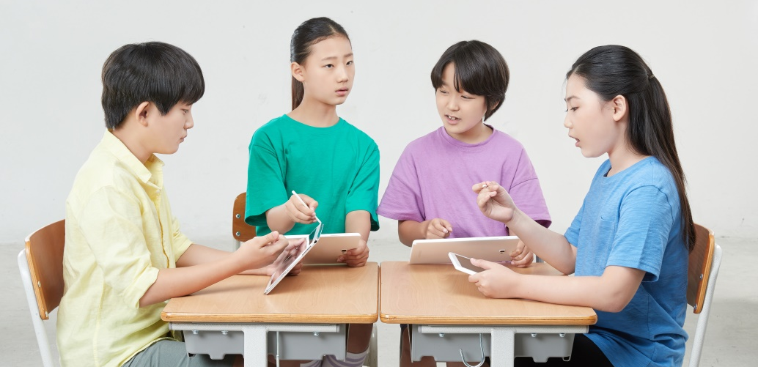
4-1
7. 프로젝트 (지구를 살려 주세요)
suh_p_0401_07_0003_203_1
03 계획 수립 (홍보 자료를 어떻게 만들까요)
Θ Description & Function
우리 모둠도 환경 튼튼 모둠처럼 수와 그래프를 활용하여 홍보를 위한 실천 계획을 세워 봅시다.
1. 하단 이너탭 추가
꾸러미 16
환경 튼튼 모둠은 ‘음식물 쓰레기 줄이기’를 위하여 큰 수와 막대그래프를 활용한 포스터를 만들기로 하였습니다.
음식물 쓰레기의 양을
조사해서 표로 나타내 볼까?
그래, 나는 그 표를 보고
그래프로 나타내 볼게.
쓰레기와
관련된 자료를 찾았더니
큰 수가
많이 나와.
나는 큰 수를
그래프에
나타내는
방법을 알아볼게.
#1
삽화 파일명 | [2020.08.10] 초등수학 박만구팀_NKS_31862 copy_작업완(패스).jpg 수학 4-1_이미지원본\교과서\144157초수학교과서4-1-7(오리꼬미)\Links

Slide 14
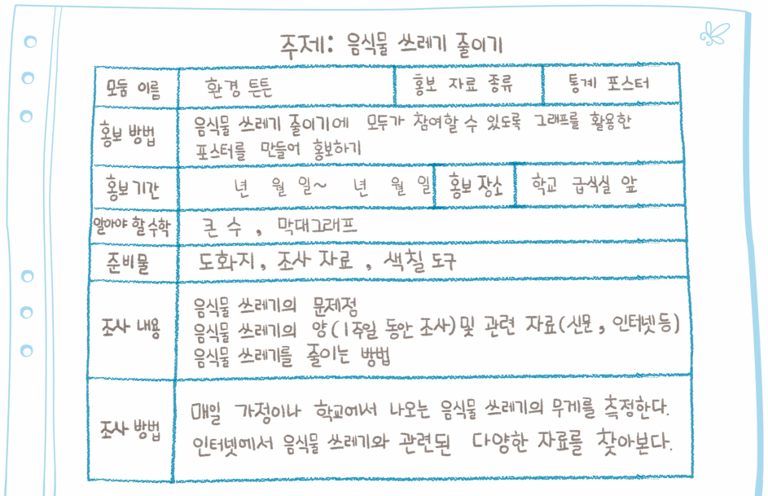

4-1
7. 프로젝트 (지구를 살려 주세요)
suh_p_0401_07_0003_203_1
03 계획 수립 (홍보 자료를 어떻게 만들까요)
Θ Description & Function
우리 모둠도 환경 튼튼 모둠처럼 수와 그래프를 활용하여 홍보를 위한 실천 계획을 세워 봅시다.
확대 버튼 추가 (다음 슬라이드)
활동지 다운로드 버튼 추가. 다운로드 되는 파일은 (4-1-7)활동자료_03차시.pdf
꾸러미 16
환경 튼튼 모둠은 ‘음식물 쓰레기 줄이기’를 위하여 큰 수와 막대그래프를 활용한 포스터를 만들기로 하였습니다.
#1
#2
삽화 파일명 | SA41711.psd 수학 4-1_이미지원본\교과서\144157초수학교과서4-1-7(오리꼬미)\Links

Slide 15
4-1
7. 프로젝트 (지구를 살려 주세요)
suh_p_0401_07_0003_203_1
03 계획 수립 (홍보 자료를 어떻게 만들까요)
Θ Description & Function
삽화 파일명 | SA41711.psd 수학 4-1_이미지원본\교과서\144157초수학교과서4-1-7(오리꼬미)\Links

Slide 16


4-1
7. 프로젝트 (지구를 살려 주세요)
suh_p_0401_07_0003_301_1
03 계획 수립 (홍보 자료를 어떻게 만들까요)
Θ Description & Function
#1
[다음 시간에 배울 내용]
준비물 클릭 시 박스 나타남. 엑스 버튼으로 닫기.
1
다음 시간에는 무엇을 배울까요?
계획 수행(쓰레기 줄이기 홍보 자료를 만들어요)
154~155쪽
#2
홍보 자료별 필요 도구 (채색 도구, 스마트폰 등)

